Slide 1
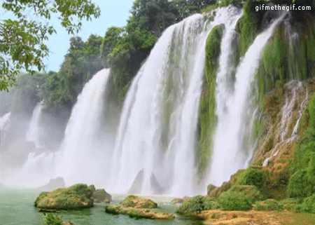
স্বাগতম

Slide 2
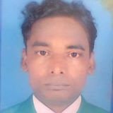
শিক্ষক পরিচিতি –
কমল কান্ত রায় তালুকদার
এম,এ,বি,এড
সিনিয়র শিক্ষক
এল,পি,উচ্চ বিদ্যালয়,ছাতক,সুনামগঞ্জ।
পাঠ পরিচিতি –
বিষয় : বাংলা ১ম পত্র
শ্রেণি : নবম
সময় : ৫০ মিনিট

Slide 3
শিখনফল-
১. লেখক পরিচিতি বলতে পারবে
২. শব্দের অর্থ বলতে পারবে
৩. বই পড়ার লক্ষ্য ও উদ্দেশ্য বর্ণনা করতে পারবে
৪. পাঠের মূলভাব নিজের ভাষায় ব্যাখ্যা-বিশ্লেষন করতে পারবে

Slide 4

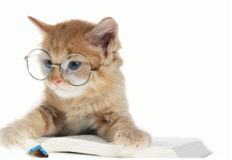
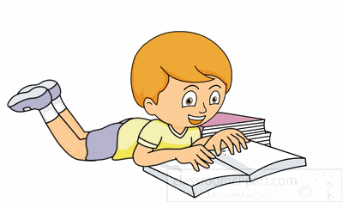

Slide 5

বই পড়া

Slide 6
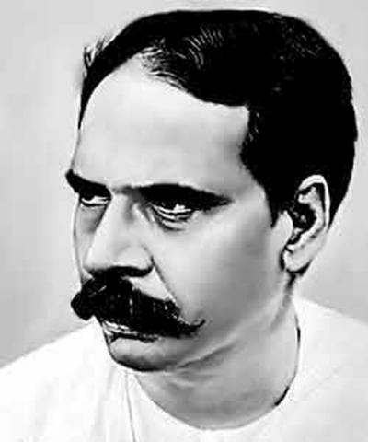
জন্ম-১৮ আগস্ট ১৮৬৮
জন্মস্থান-যশোর
মৃত্যু-
২ সেপ্টেম্বর ১৯৪৬
পৈত্রিক নিবাস-পাবনা,হরিপুর
প্রমথ চৌধুরী
শিক্ষাজীবনঃ কলকাতার হেয়ার স্কুল থেকে এন্ট্রান্স ও সেন্ট জেভিয়ার্স কলেজ থেকে এফ এ পাস করেন। পরে দর্শনে বিএ অনার্স, ইংরেজিতে ১ম শ্রেণিতে এম এ ডিগ্রি অর্জন করেন। পরবর্তীতে লন্ডন থেকে ব্যারিস্টারি পাস করেন।
রচিত গ্রন্থসমুহঃ বীরবলের হালখাতা, তেল-নুন-লকড়ি, নানাকথা, আমাদের শিক্ষা ইত্যাদি

Slide 7
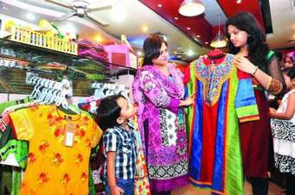
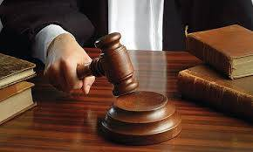
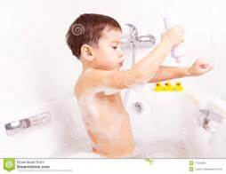
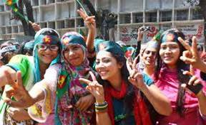
শব্দার্থ
শৌখিন
রুচিবান
জজ
বিচারক
অবগাহন
সর্বাঙ্গ ডুবিয়ে গোসল
সোল্লাসে
আনন্দে

Slide 8
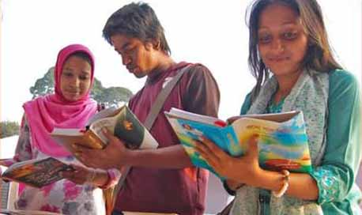
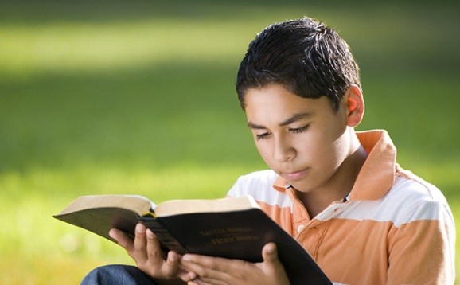

Slide 9
১. বই পড়ে মানুষ জ্ঞান অজর্ন করে।
২. স্বশিক্ষিত হয় ।
৩. জ্ঞানার্জনের মাধ্যমে মৌলিকত্ব অর্জন
৪. সুশিক্ষিত লোক মাত্রই স্বশিক্ষিত

Slide 10
যে শিক্ষা গ্রহণ করে সেই শিক্ষিত। শিক্ষা নিয়ে আমরা মন জগতের চাহিদা পুরন করতে পারি।
এই জ্ঞান আমাদের জীবনে শেষ পর্যন্ত কাজে লাগে।
স্বশিক্ষিত মানে যে ব্যক্তি প্রকৃত শিক্ষায় শিক্ষিত।
বই পড়ার প্রতি আমাদের সকলের অনীহা। ব্যাধি যেমন একজনকে সহজে আক্রমন করে তেমনি এই আনীহা দ্বারা আমরা আক্রমিত। কিন্তু স্বাস্থ্যবান মানুষের সংস্পর্শে আসলে স্বাস্থ্যবান হওয়া যায় না।

Slide 11
দলীয় কাজ
লেখক কত সালে জন্মগ্রহণ করেন এবং কত সালে মৃত্যুবরন করেন
শব্দার্থ কর- অবগাহন, শৌখীন, সোল্লাসে
বই পড়ার গুরুত্ব তোমার ভাষায় লেখ
সাদা
সবুজ
লাল

Slide 12
মূল্যায়ন
১. লেখকের উল্লেখযোগ্য কয়েকটি গ্রন্থের নাম লিখ
১. বই পড়ার লক্ষ্য ও উদ্দেশ্য বর্ণনা কর
২. আমরা বই পড়ি কেন ব্যাখ্যা কর

Slide 13
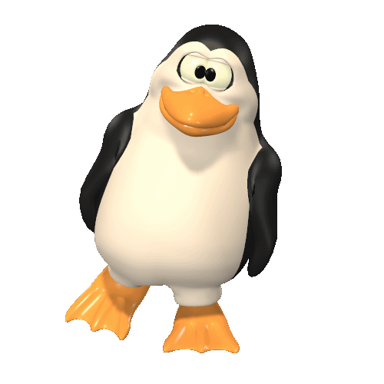
বাড়ির কাজ
তোমার মতে বই পড়ার অভ্যাস কিভাবে বৃদ্ধি করা যায় যুক্তিসহ উপস্থাপন কর
ধন্যবাদ

